Slide 1
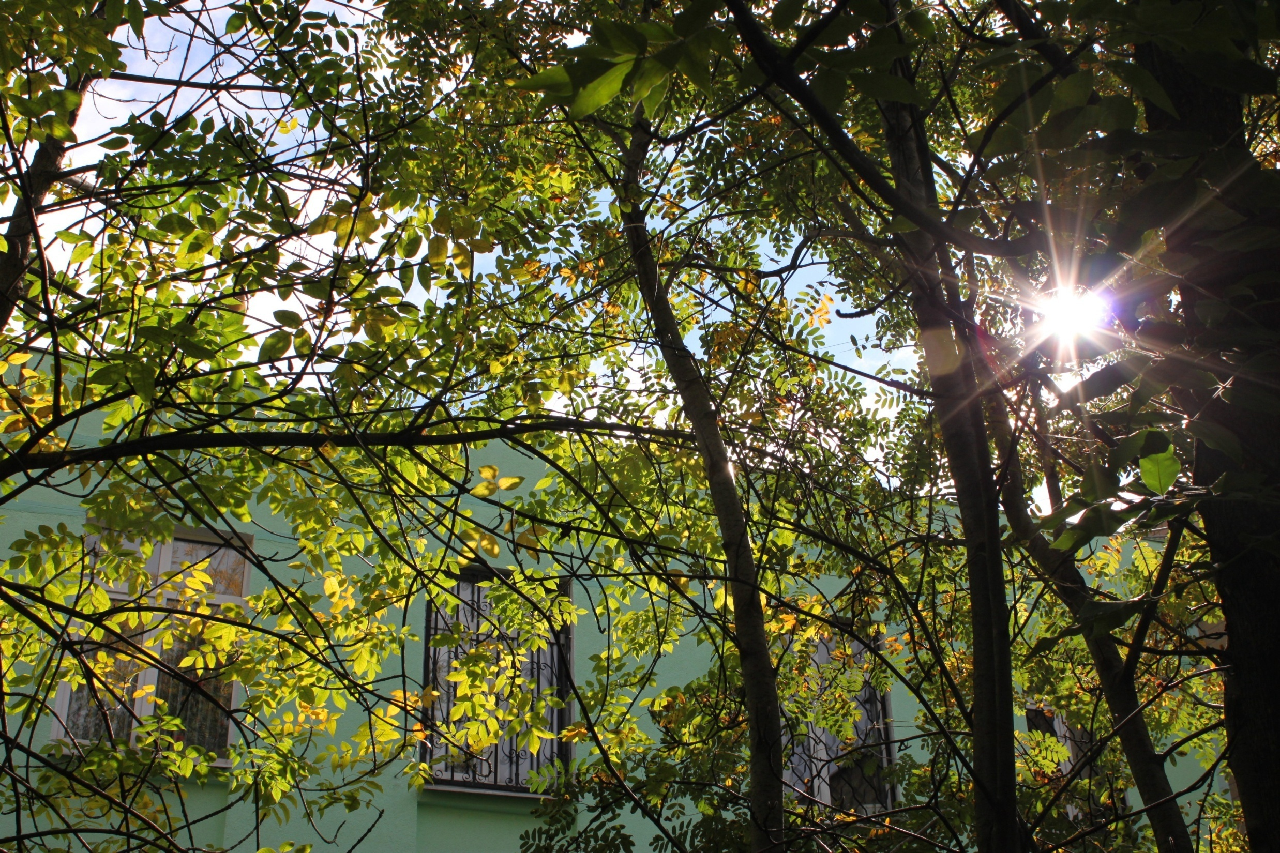
Будь природе другом!
Проект по экологии
Старшая группа
Воспитатель Шкуро Е. В.

Slide 2
Актуальность проекта
Учитывая, что государство одним из приоритетных направлений ставит вопрос об охране окружающей среды, экологическая грамотность, бережное и любовное отношение к природе стали аналогом выживания человека на нашей планете. Таким образом, экологическое образование – актуальная и главная задача.
При ознакомлении детей с природой открываются возможности для эстетического, патриотического, нравственного воспитания. Общение с природой обогащает духовную сферу человека, способствует формированию положительных качеств. Проведение собственных исследований, наблюдений позволяют обобщать, анализировать и способствовать экологически грамотному, безопасному для природы и собственного здоровья поведению.

Slide 3
Тип проекта – информационно - ориентированный.
Вид проекта – познавательно – исследовательский.
Время работы – долгосрочный (октябрь – май).

Slide 4
Участники проекта: дети старшей группы, родители, воспитатели.

Slide 5
Цель:
Формировать экологическую воспитанность дошкольников, активизировать мыслительно-поисковую деятельность детей. Создать условия, раскрывающие интеллектуальную и творческую потенциальность дошкольников, ориентированную на экологическое воспитание.

Slide 6
Задачи:
- прививать любовь к родной природе, подводить к пониманию ее хрупкой красоты, формировать к ней бережное отношение;
- воспитывать любовь к Родине, расширять кругозор, передавая знания об истории, достопримечательностях и экологии родного края, села;
- познакомить детей с правилами поведения на природе, уточнить экологические запреты.

Slide 7
Этапы работы
1.Подготовительный:
- составление плана по реализации проекта;
- разработка системных паутинок: «Экологическое образование», «Направление экологической работы с детьми»;
- подбор литературы, книг, фильмов, музыкальных произведений, иллюстраций;
- приобретение материалов для исследовательской деятельности.

Slide 8
2. Исследовательский : - познавательно – исследовательская деятельность; -реализация мероприятий перспективно - тематического планирования (тематические дни, встречи – беседы, организация экскурсий, досугов и т.д.).
3. Обобщающий:
- выставка детских работ по теме;
- музыкально – литературная композиция «Давайте сохраним природу»;
- оформление альбома «Милый сердцу уголок»;

Slide 9
Мероприятия 1. Формы работы с детьми:
Непосредственно – образовательная деятельность.
Познание:
«Признаки осени»;
«Во саду ли в огороде: овощи и фрукты»;
«Деревья и кустарники нашего двора»;
«Животные в природе и дома»;
Игра «Для чего зайцам нужны волки и лисы?»;
«Куда улетают птицы?»;
«Лес – это богатство. Правила поведения в лесу»;
- «Цветущая весна»,

Slide 10
Художественное творчество:
- Рисование на тему «Картинка про лето», «Осенний лес», «Зима», «Рисование узора из снежинок»,
«Большие и маленькие ели», «Красивое развесистое дерево зимой», «Пришла весна, прилетели птицы», «Лесные ягоды», «Цветут сады».
- Аппликация – «На лесной полянке выросли грибы», «Огурцы и помидоры лежат на тарелке», «Блюдо с фруктами и ягодами», «Красивые рыбки в аквариуме», «Цветы в вазе»,
«Весенний ковёр».
- Лепка фруктов, цветка, зайчика, «Щенок», птиц, индюка, «Белочка грызёт орешки»,

Slide 11
Коммуникация:
- Рассматривание картины
И. Левитана «Берёзовая роща»;
Рассказ по картине
И. Левитана «Золотая осень»;
- Рассматривание и описание картины И. Шишкина «Рожь»;
- Составление рассказа по картине В. М. Васнецова «Богатыри»;
Рассказ по картине
И. И. Шишкина «Зима»;
Рассказ по картине
А. К. Саврасова «Грачи прилетели»;
- Рассматривание картины
К. Ф. Юона «Русская зима».

Slide 12
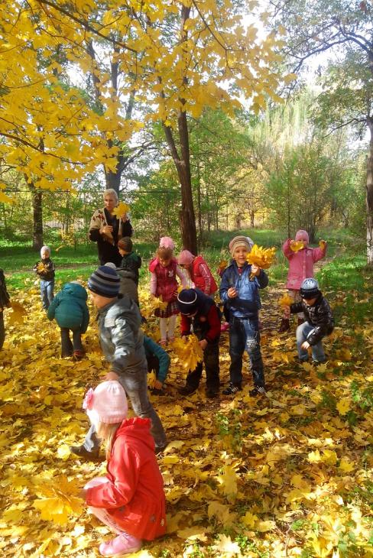
Чтение художественной литературы:
Е. Трутнева «Улетает лето», «Улетает осень»;
В. Чаплин «Белка»;
Н. Телешов «Крупеничка»;
И. Суриков «Вот моя деревня»;
С. Есенин «Берёза»;
Ненецкая сказка «Кукушка»;
Русская народная сказка «Заяц – хваста»;
Г. Снегирёв «Пингвиний пляж»;
И. Белоусова «Весенняя гостья»;
К. Паустовский «Кот – ворюга»;
Р. Киплинг «Слонёнок».

Slide 13
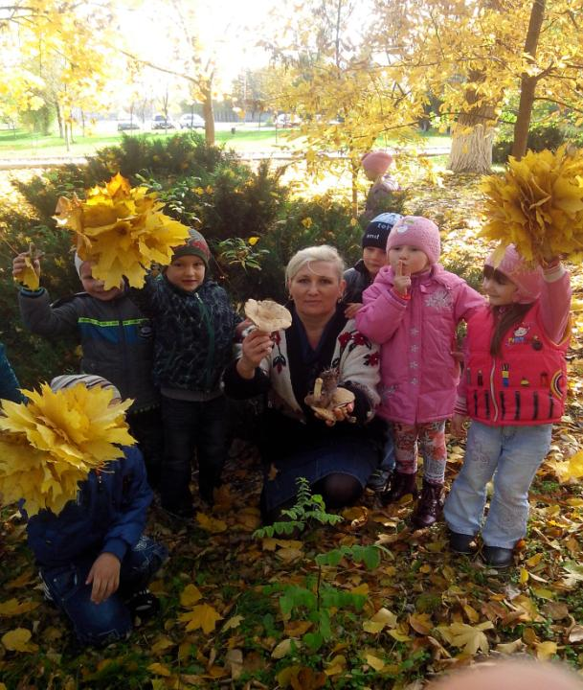
Экскурсии
в природу
в разное время года
и наблюдение за её изменениями

Slide 14
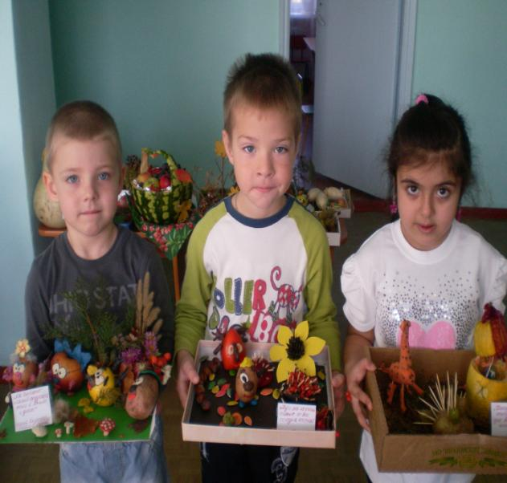
2. Формы работы с родителями
1. Участие и оказание помощи в подготовке и проведение мероприятий в детском саду (конкурсы поделок, рисунков, развлечения, музыкальные досуги и другие).
2. Анкетирование с целью ознакомления с семейным опытом экологического воспитания

Slide 15
Ожидаемый результат:
- создание необходимых условий для организации деятельности ДОУ по экологическому воспитанию;
- у ребят сформируется стремление к исследованию объектов природы, они научатся делать выводы, устанавливать причинно-следственные связи;
- многие дети научатся проводить простейшие и сложные опыты, исследования объектов природы, будут с пользой для себя заниматься поисковой деятельностью;
- участники проекта узнают много интересного из жизни растений (деревья, кустарники, травы), исследуют опытным путем условия, необходимые для роста растений; научатся правильно ухаживать за растениями в уголке природы, в цветнике детского сада (рыхление, полив, прополка);
- ребята научатся вести наблюдения за объектами живой и неживой природы, объяснять связи и цепочки в природе, выполнять Законы общего дома природы.

